Slide 1
基于NB-IoT的车辆追踪报警系统

Slide 2
1
NB-IoT 简介

Slide 3
NB-IoT
基于蜂窝的窄带物联网成为万物互联网络的一个重要分支。NB-IoT构建于蜂窝网络，只消耗很小的带宽，可直接部署于手机网络，以降低部署成本、实现平滑升级。

Slide 4
NB-IoT优势
广覆盖：提供改进的室内覆盖，提升了现有网络100倍覆盖区域的能力。
大容量：NB-IoT一个扇区能够支持10万个连接，多种网络架构。
低成本：企业预期的单个接连模块不超过5美元。
低功耗：NB-IoT终端模块的待机时间非常长。

Slide 5
2
产品介绍

Slide 6
简介
本产品提供卫星定位，采用电池供电，无线上报，无需改造车辆就可快速安装。用户安装我们的设备后即可使用客户端查看车辆位置信息，客户端提供多种功能以保证车辆的安全。

Slide 7
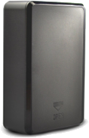
硬件设备
本产品设备体积较小，方便安装到车辆上。设备防雨，防尘，防腐蚀，安全可靠。

Slide 8
卫星定位
本产品是一种通过GPS或北斗卫星追踪车辆位置信息，并通过NB-IoT上报给控制中心，定位准确能耗非常低。

Slide 9
无缝接入互联网
本产品通过对设备、节点通信管理软件、数据解析
存储软件和第三方调用 API是设计和实现为产品提供了无缝的接入互联网体验。

Slide 10
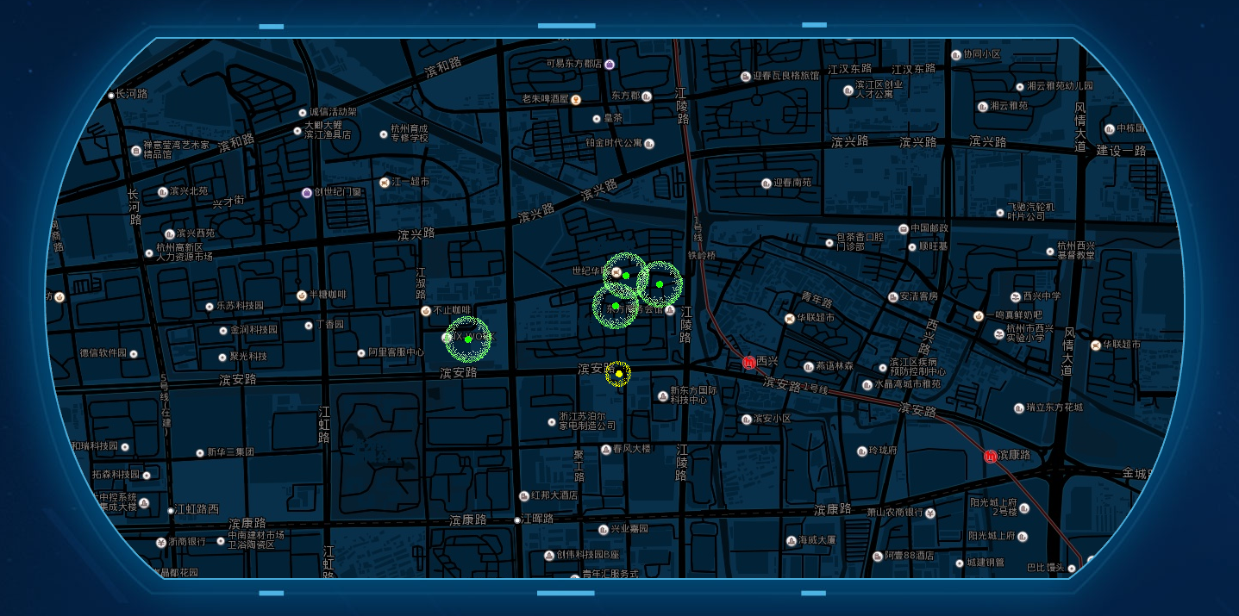
后台管理软件
提供对所有设备的健康状态、位置信息和通信调度进行统一管理。
对每个设备上传的数据进行逐个解析并存储到数据库。

Slide 11
3
APP 客户端

Slide 12
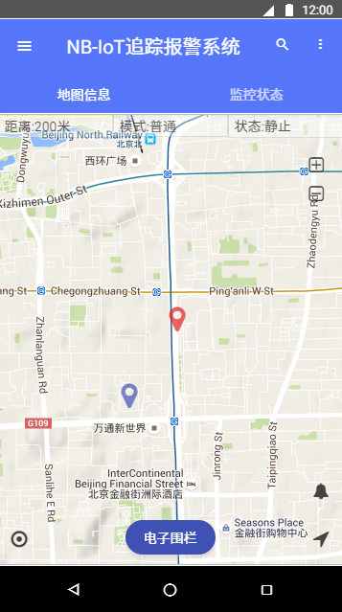
首页：
主要功能有：
定位
电子围栏
报警模式
路径导航

Slide 13
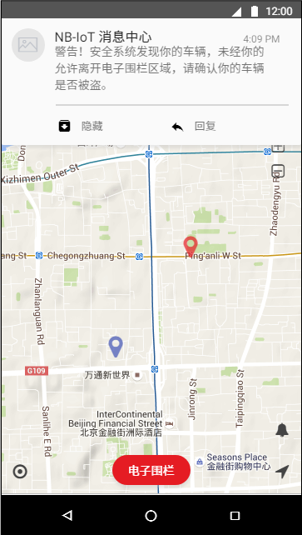
电子围栏：
当用户来的陌生的地方等需要实时侦测车辆是否丢失的情况时，可开启电子围栏功能。
开启后该车辆一旦发生移动用户就会收到报警短信。
再次按下车辆保护按键时，车辆解除移动监测保护，同时用信息通知用户。

Slide 14
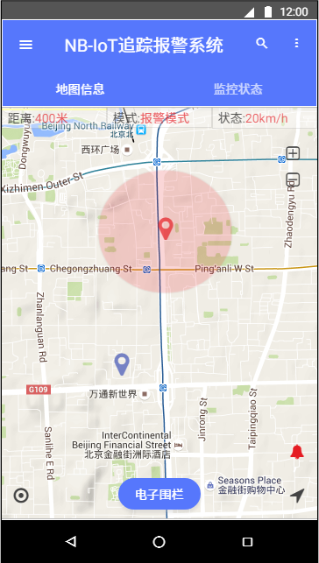
报警模式：
当用户发现车辆丢失时，可通过手机触发报警模式。
进入报警模式后，本系统将频频繁上报车辆的位置信息，直到用户取消报警模式。

Slide 15
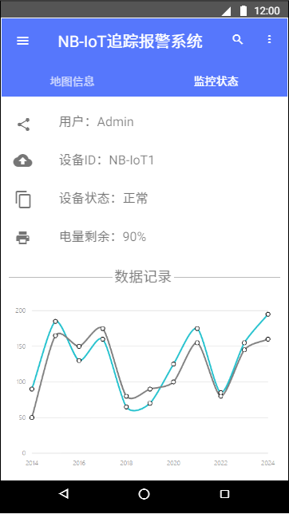

监控记录：
提供用户了解车辆出行情况

Slide 16
4
其它应用场景

Slide 17
除了车辆，本系统还可用于其它需要防盗的设施，应用广泛。
Notes:
概念是新出现的，事情是一直都在做的。

